Slide 1
Внутрішня система забезпечення якості освіти

Slide 2
ЗАКОНОДАВСТВО
ЗУ “Про освіту”
Ст. 41 п. 2
Внутрішня система забезпечення якості освіти – складова системи
ЗУ “Про освіту”
Ст. 26
Функціонування внутрішньої системи забезпечення якості освіти – відповідальність директора.
ЗУ “Про освіту”
Ст. 66
За забезпечення якості освіти на території відповідають органи місцевого самоврядування
ЗУ “Про освіту”
Ст. 67
Повноваження Державної служби якості освіти та територіальних органів
Розпорядження КМУ від 14 грудня 2016 року № 988-р
Концепція реалізації державної політики у сфері реформування загальної середньої освіти “Нова українська школа” на період до 2029 року
ЗУ “Про основні засади державного нагляду (контролю) у сфері господарської діяльності”

Slide 3
АБЕТКА ДЛЯ ДИРЕКТОРА
Внутрішня система, що базується на вимогах інституційного аудиту
Як вибудувати її у своєму закладі освіти

Slide 4
НАПРЯМИ ОЦІНЮВАННЯ
І
Оцінювання освітнього середовища
Комфортні і безпечні умови; без насильства та дискримінації; інклюзивне, розвивальне та мотивуюче середовище
ІІІ Педагогічна діяльність
Планування; підвищення рівня компетентності та майстерності; налагодження комунікації; академічна доброчесність
ІV Управлінські процеси Стратегія розвитку та система планування діяльності, моніторинг виконання; атмосфера довіри, інформаційної прозорості, конструктивної співпраці; раціональний добір кадрів.
ІІ Система оцінювання
Відкрита, прозора, зрозуміла; внутрішній моніторинг, який системно відстежує та коригує результати; здатність до самооцінювання

Slide 5
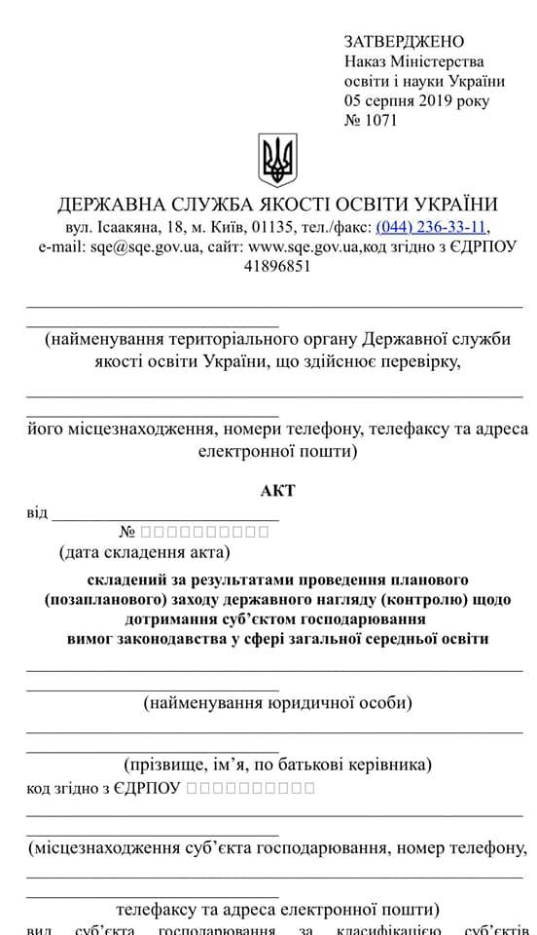
УНІФІКОВАНИЙ АКТ
Акт перевірки
документ, який складається під час інституційного аудиту за результатами проведення перевірки додержання закладом освіти вимог законодавства у сфері освіти.
Наказ МОН від 05.08.2019 N 1071
«Про затвердження уніфікованої форми акта, що складається за результатами проведення планового (позапланового) заходу державного нагляду (контролю) щодо дотримання суб'єктом господарювання вимог законодавства у сфері загальної середньої освіти»

Slide 6
Перелік питань, які передбачені в уніфікованому акті
1. Нормативно-правові підстави для провадження діяльності з надання освітніх послуг у сфері загальної середньої освіти
2. Формування контингенту
здобувачів освіти
3. Організація
освітнього процесу
4. Ефективність
використання
педагогічного потенціалу
5. Забезпечення розвитку
та ефективність використання матеріально-технічної та
навчально-методичної бази
6. Управління
закладом загальної
середньої освіти
НАКАЗ МОН від 09.01.2019 № 17 “Про затвердження
Порядку проведення інституційного аудиту закладів загальної середньої освіти”

Slide 7
ДЯКУЮ!
Готові до конструктивного діалогу
dnipro@sqe.gov.ua
nataliyaolenik@gmail.com

